Slide 1
Tarjetas Flip
DI_CF12_1_Aereo

Slide 2

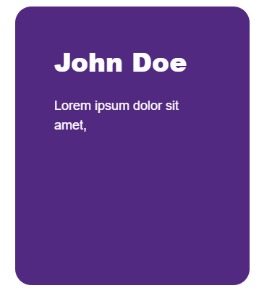
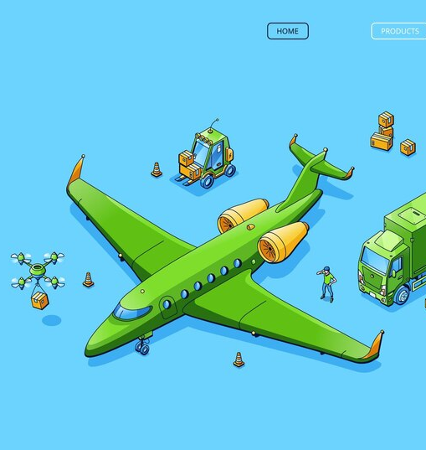


Indicaciones para la producción
Rapidez
Se presenta a manera de referencia el tipo de tarjetas a utilizar.
Se requieren 5 tarjetas en cada una incluir el texto e el tipo de imagen referenciadas en las siguientes diapositivas.
Las imágenes pueden ser cambiadas.
Este transporte es adecuado para mercancías urgentes, productos perecederos y aquellos de valor unitario elevado.
Referencias de las imágenes:
Rapidez: https://www.freepik.es/vector-gratis/banner-logistica-inteligente-infraestructura-logistica-almacenamiento-distribucion-entrega-carga-pagina-inicio-vector-industria-naviera-aviones-camiones-montacargas-drones-cajas-isometricos_21614292.htm
Seguridad: https://www.freepik.es/vector-gratis/operadores-que-controlan-ilustracion-plana-aviones-personajes-dibujos-animados-sentados-sala-mando-aeropuerto_12291213.htm
Seguridad
El transporte aéreo tiene los índices de seguridad más altos de todos los medios de transporte.

Slide 3

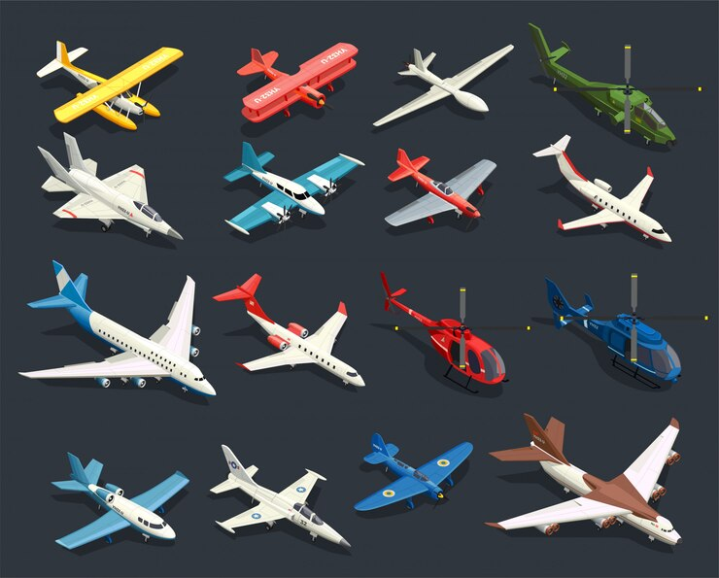


Indicaciones para la producción
Existe una amplia versatilidad y gama de modelos de aeronaves que pueden acceder a cualquier territorio.
Flexibilidad
Se presenta a manera de referencia el tipo de tarjetas a utilizar.
Se requieren 4 tarjetas en cada una incluir el texto e imagen referenciadas en las siguientes diapositivas, las imágenes pueden ser cambiadas.
Referencias de las imágenes:
Flexibilidad:https://www.freepik.es/vector-gratis/iconos-isometricos-helicopteros-aviones_6438569.htm
Costos: https://www.freepik.es/vector-gratis/fondo-dinero-isometrico_4433332.htm
Costos
Su elevado costo limita su uso a mercancías de alto valor unitario o aquellas en que la rapidez de entrega es un valor añadido significativo.

Slide 4
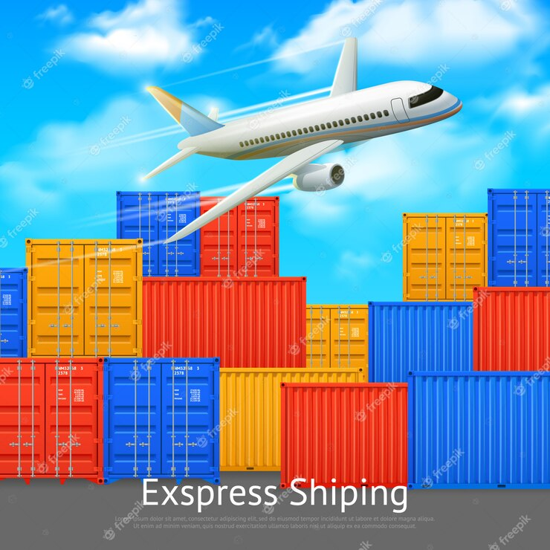
Indicaciones para la producción
Las dimensiones de las puertas de las aeronaves, así como la capacidad y el peso total de la mercancía son limitaciones.
Se presenta a manera de referencia el tipo de tarjetas a utilizar.
Se requieren 4 tarjetas en cada una incluir el texto e imagen referenciadas en las siguientes diapositivas, las imágenes pueden ser cambiadas.
Limitaciones de carga
Referencias de las imágenes:
Limitaciones: https://www.freepik.es/vector-gratis/poster-envio-expreso-diferentes-colores_3795083.htm

